Slide 1

MT4手机版使用说明

Slide 2
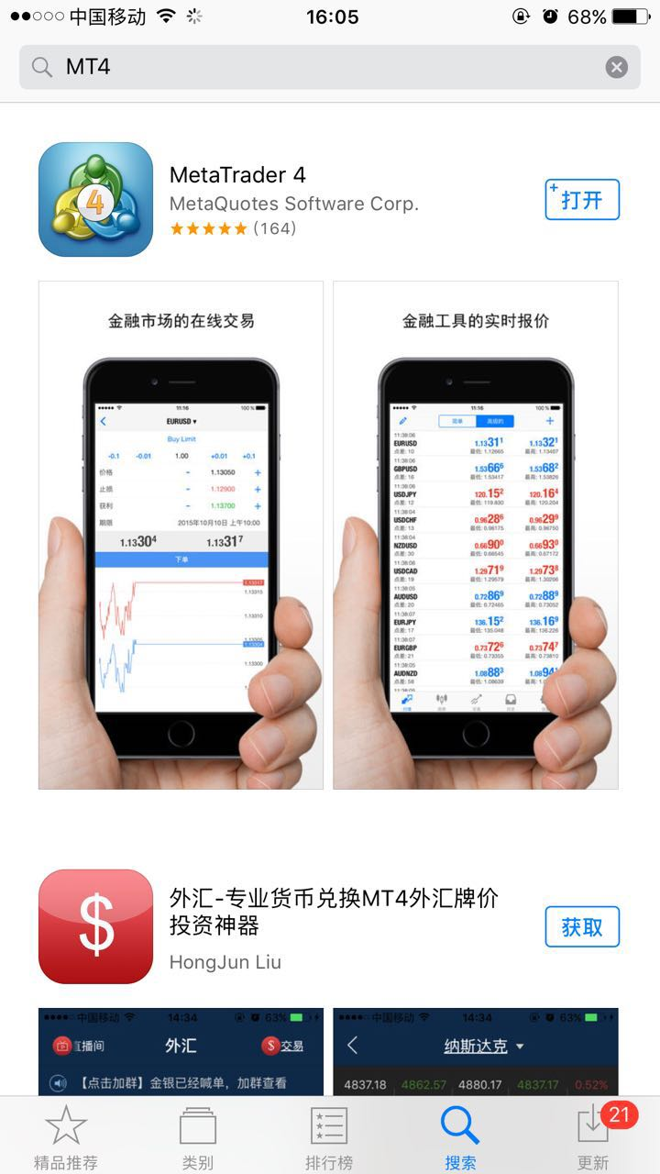
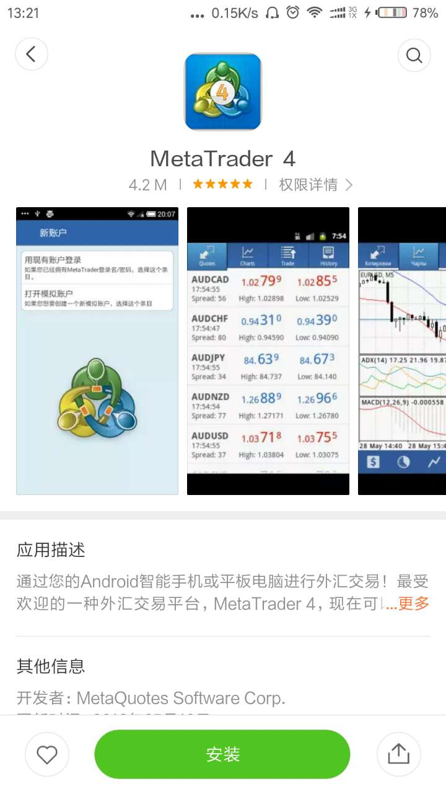
IOS系统与安卓（Android）系统版本
1、下载安装
IOS:
打开手机应用商店即App Store，搜索“MT4”,显示右侧图标，点击获取后打开。
安卓（Android）
打开手机应用商店，搜索“MT4”下载安装。
有些安卓系统的手机自带应用商店中搜索不到此软件，则先下载“应用宝”再在应用宝中搜索此软件下载即可。

Slide 3
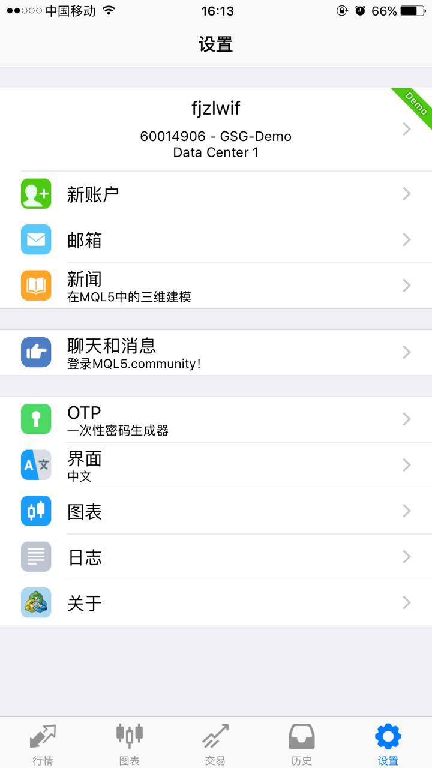
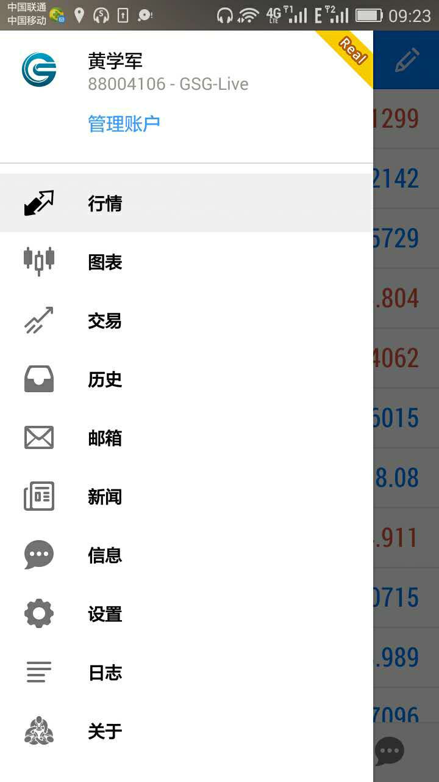
2、设置界面
IOS:
打开后点击手机右下角“设置”会看到右侧页面。其中包含两个较为重要的选项。
1、新账户
2、图表
Android：
打开后左上角图标点开后显示管理账户以及设置页面，其软件的重要组成部分均在此页面中显示。常用的是账户管理、设置。

Slide 4
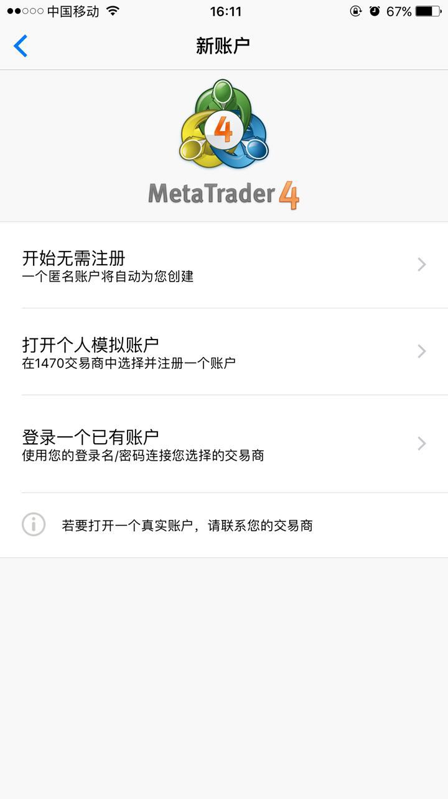
3、新账户——账户登录
IOS:
点开“新账户”即登录账户的入口。如您已有账户则选择“登录一个已有账户”，页面跳转后选择服务器，搜索“GSG”

Slide 5
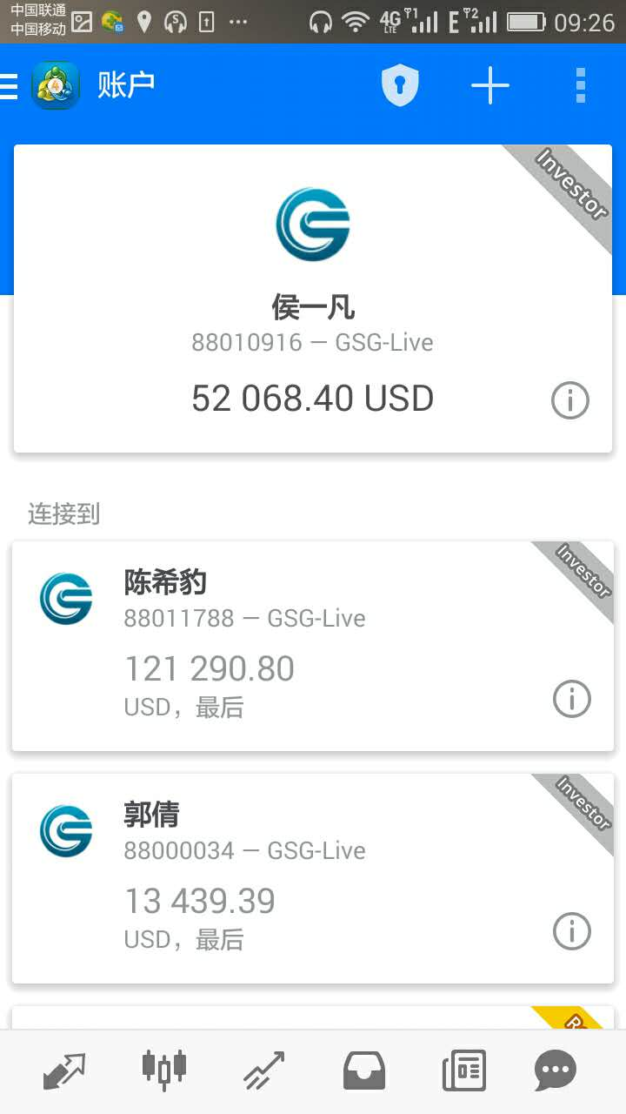
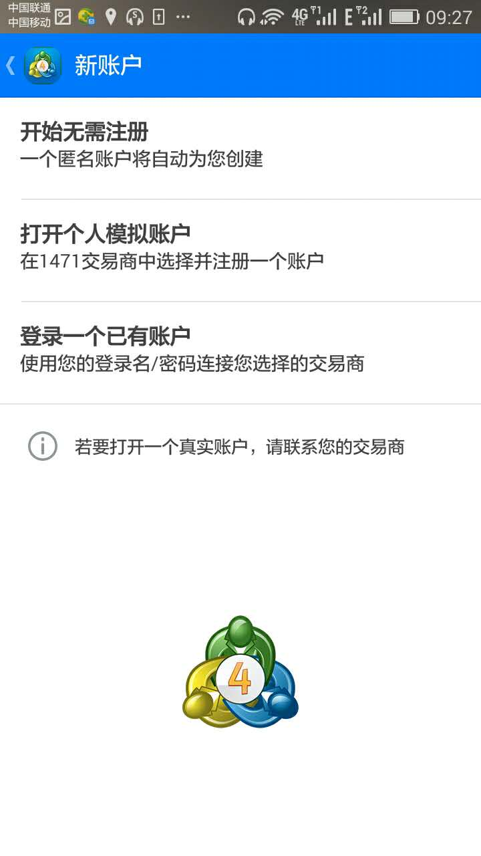
管理账户
Android：
打开管理账户，点击右上角的加号“＋”添加新账户。跳转页面后，如已有账户，则点击登录一个已有账户。

Slide 6
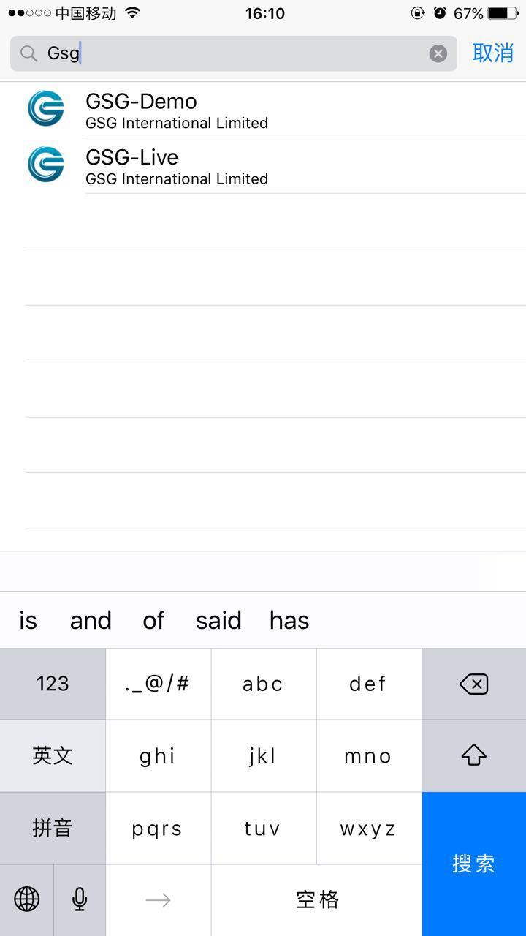
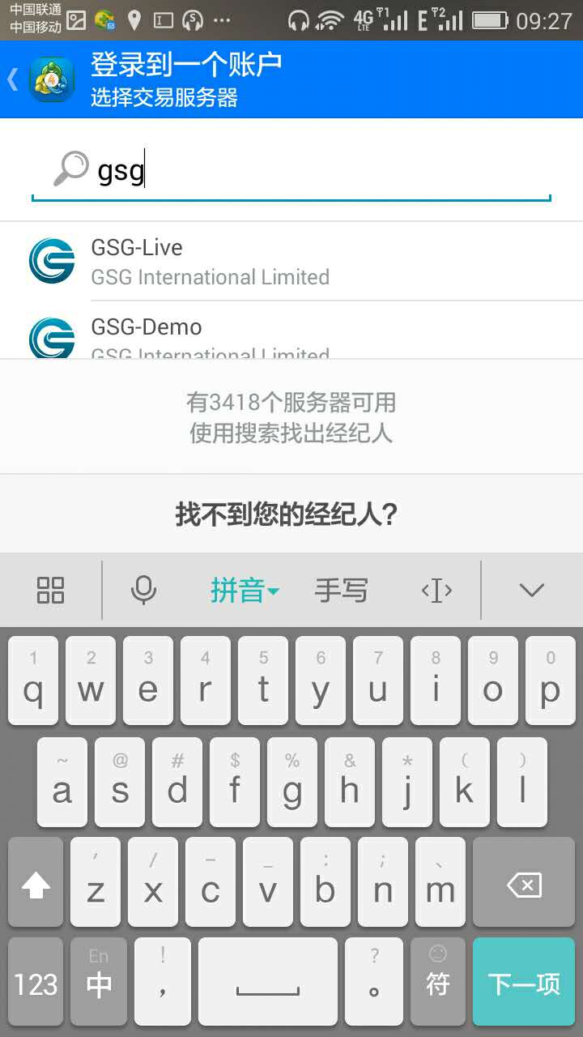
4、服务器选择
新添加账户时，界面跳转至服务器搜索页面。
服务器搜索GSG。
带有“Demo”的为登陆模拟账号选择的服务器。
带有“Live”的为登录实盘帐号选择的服务器。

Slide 7
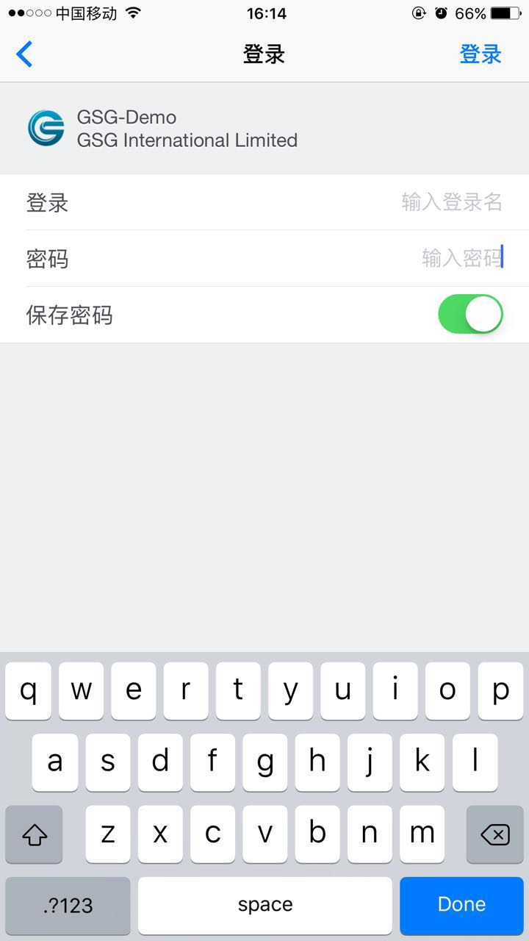
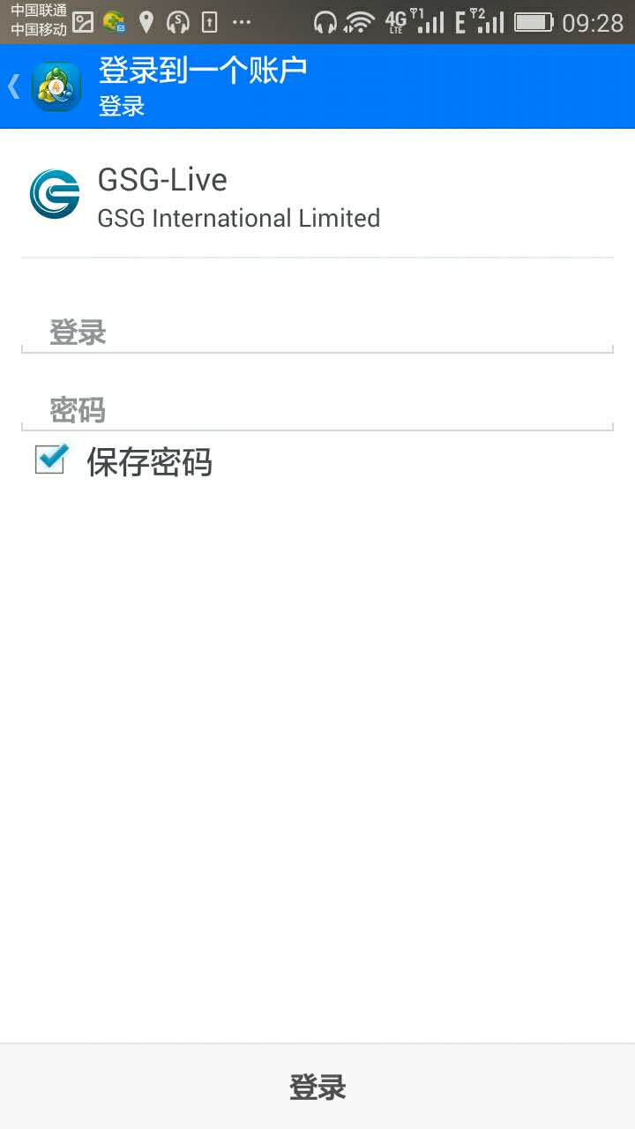
登录账户
搜索服务器后跳转至该界面，填写登录已有帐号和密码即可。

Slide 8
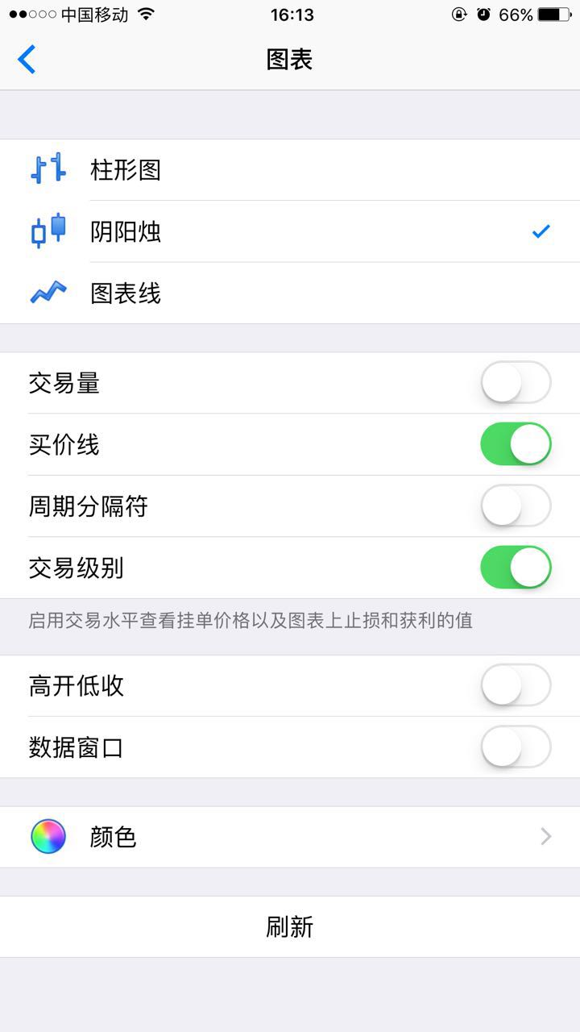
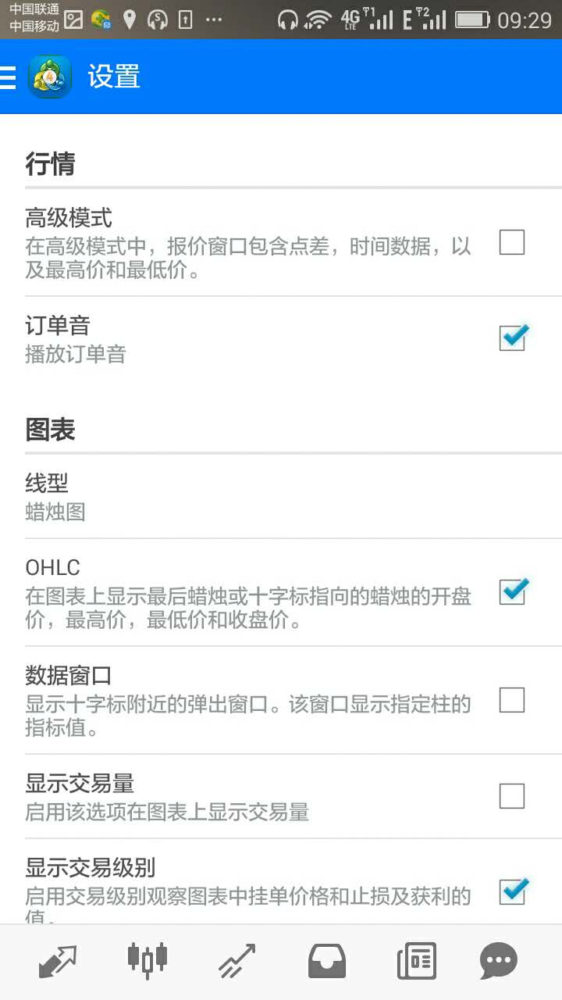
5、图表设置
IOS:
设置界面除登录账户外的另一个重要用途即“图表”，与电脑相同，图标主要修改蜡烛图颜色及成交线、盈损线等颜色。
Android:
同样，安卓系统的图表设置也在设置界面中可修改。

Slide 9
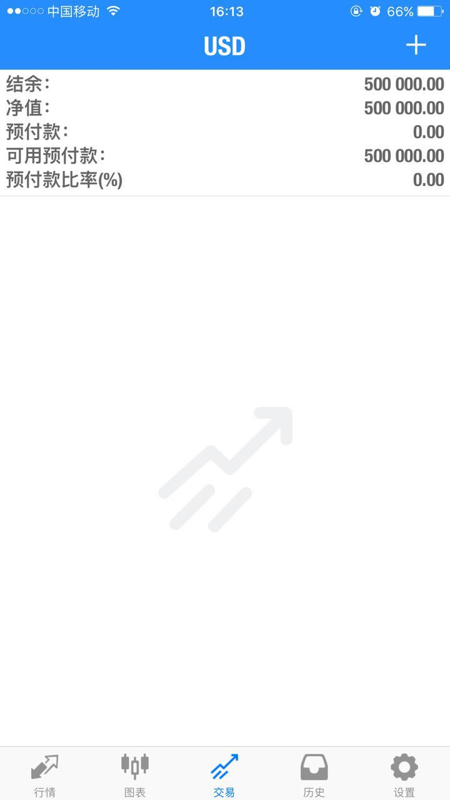
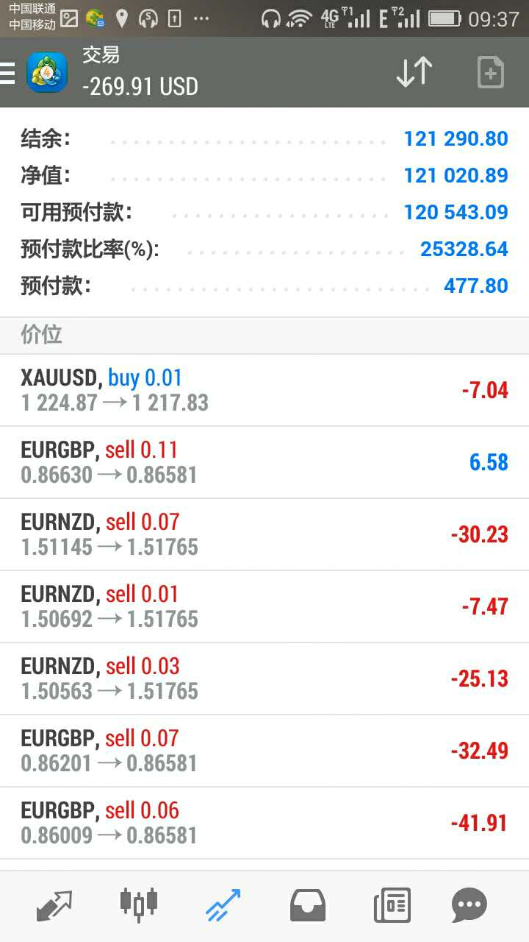
6、交易界面
账户登陆后页面自动跳转至交易页面。其页面显示账户的结余、净值、预付款及预付款比例等。如有交易也会显示目前的交易状态。

Slide 10
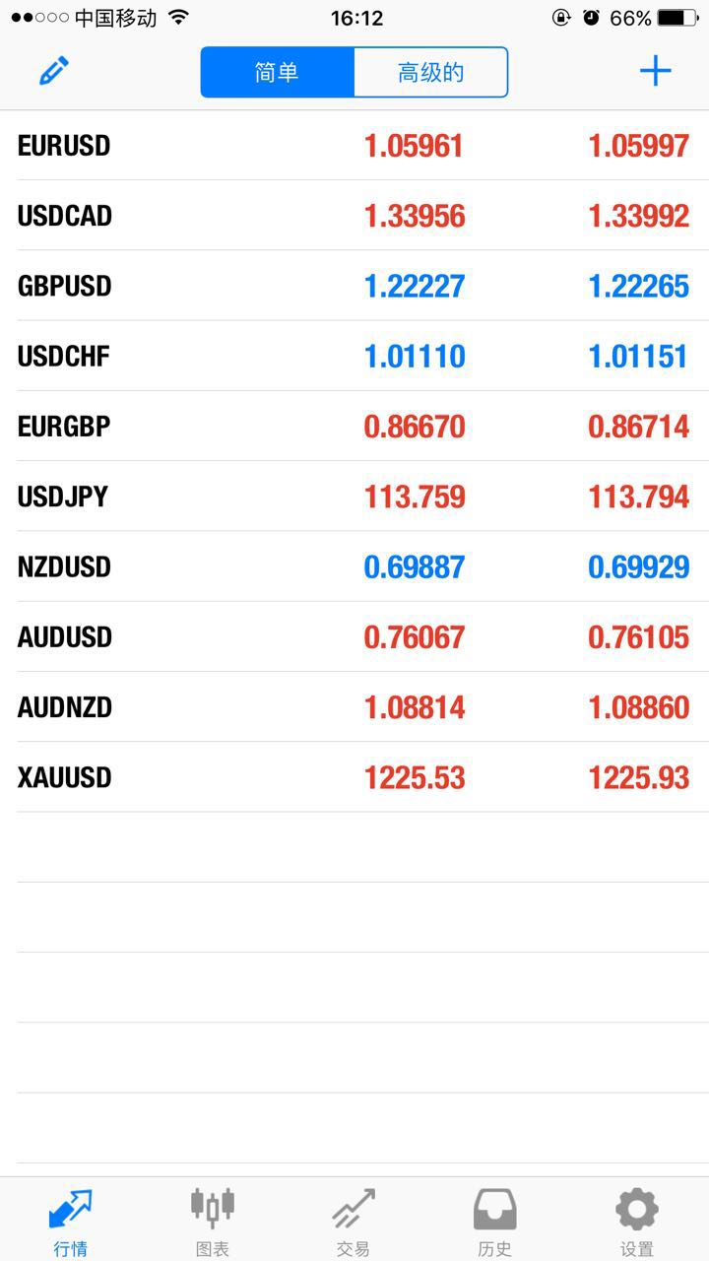
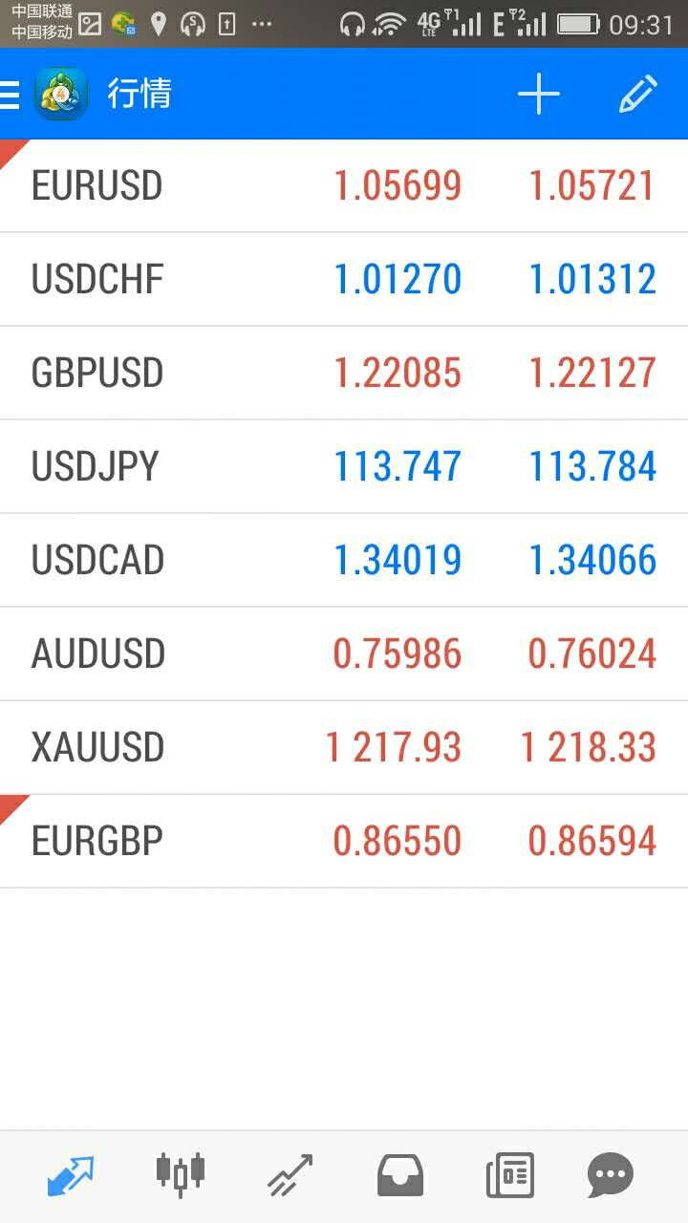
7、行情界面
点开手机左下角的“行情”，如图显示。其功能同电脑版“市场报价”相同。
显示方式分为两种“简单”和“高级的”右图为“简单版本”。安卓同样。

Slide 11
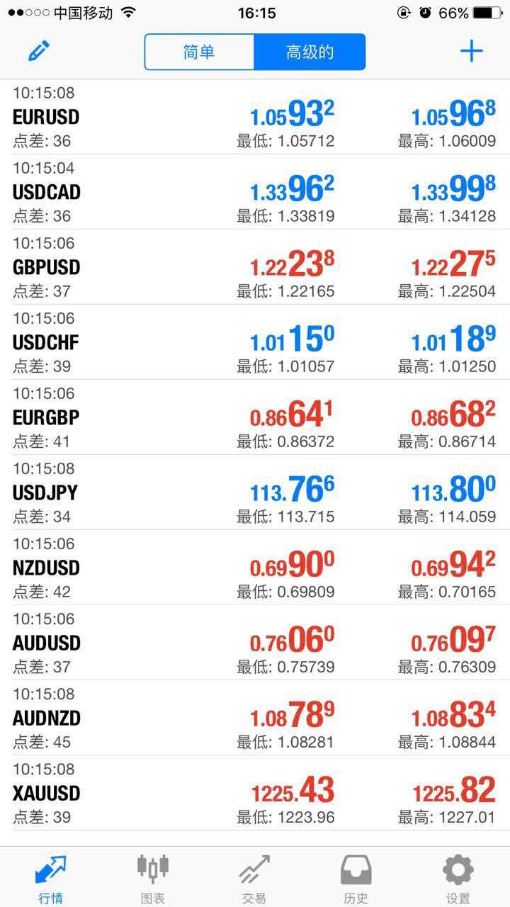
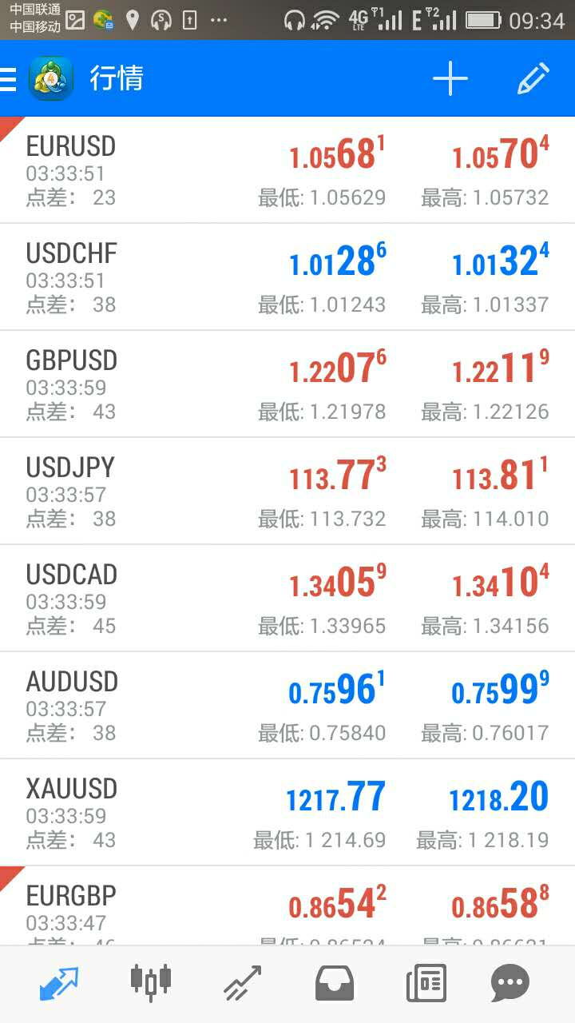
右图为“高级的”版本，显示点差、最高、最低价格。因个人喜好自行选择。

Slide 12
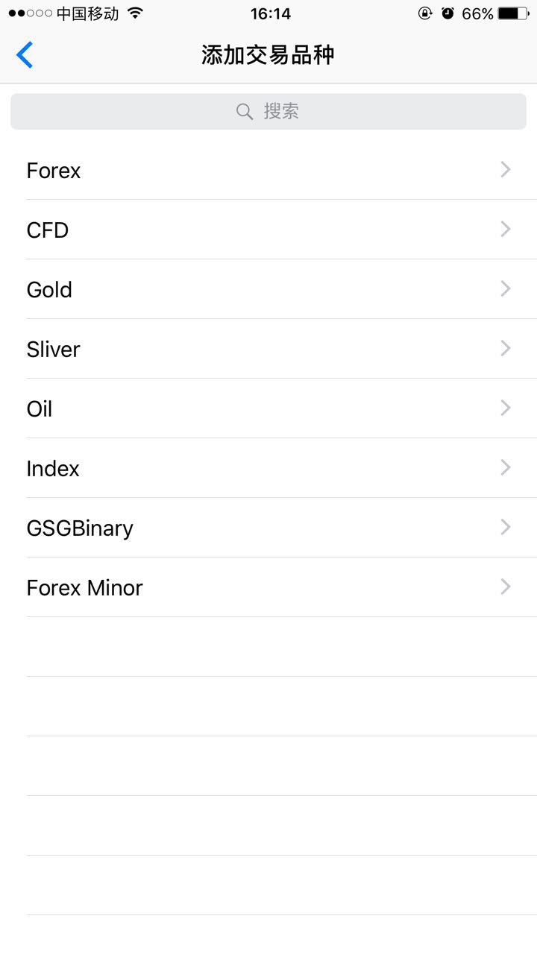
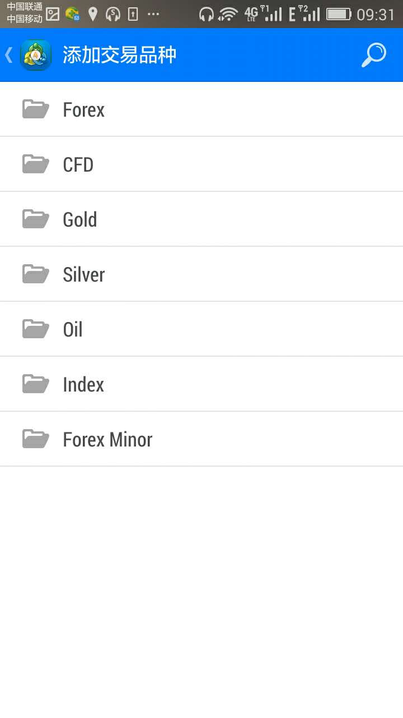
8、添加交易品种
如交易品种显示不全面，没有找到自己想要的交易品种，则点击界面的右上角“＋”加号，跳转至该界面，可添加交易品种。

Slide 13
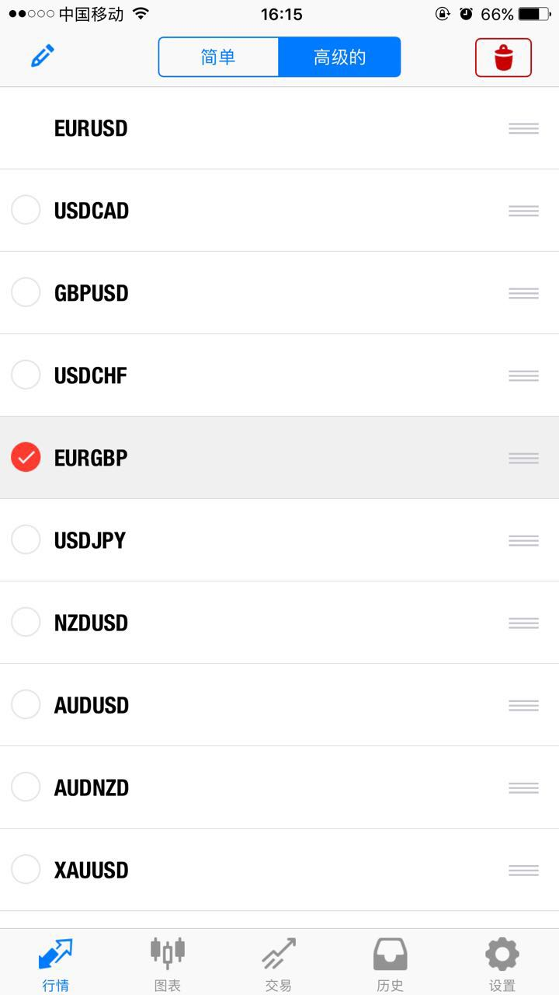
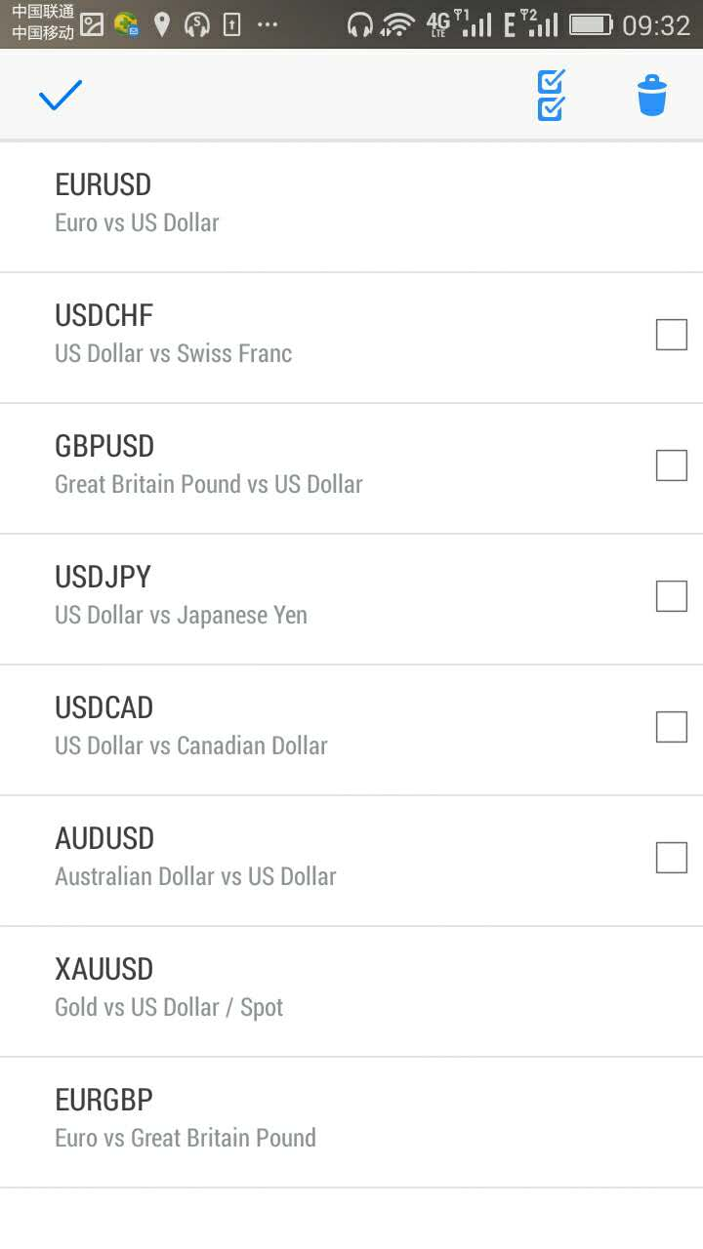
9、删除显示交易品种
如只想要行情界面中只显示自己喜欢的几个品种，则可以点击行情界面上方的✏铅笔按钮，就可以删掉自己不喜欢的交易品种。

Slide 14
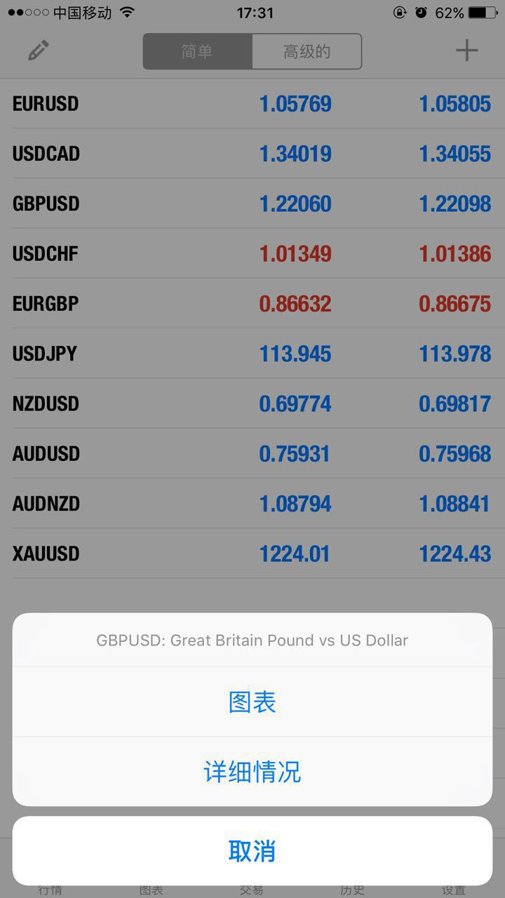
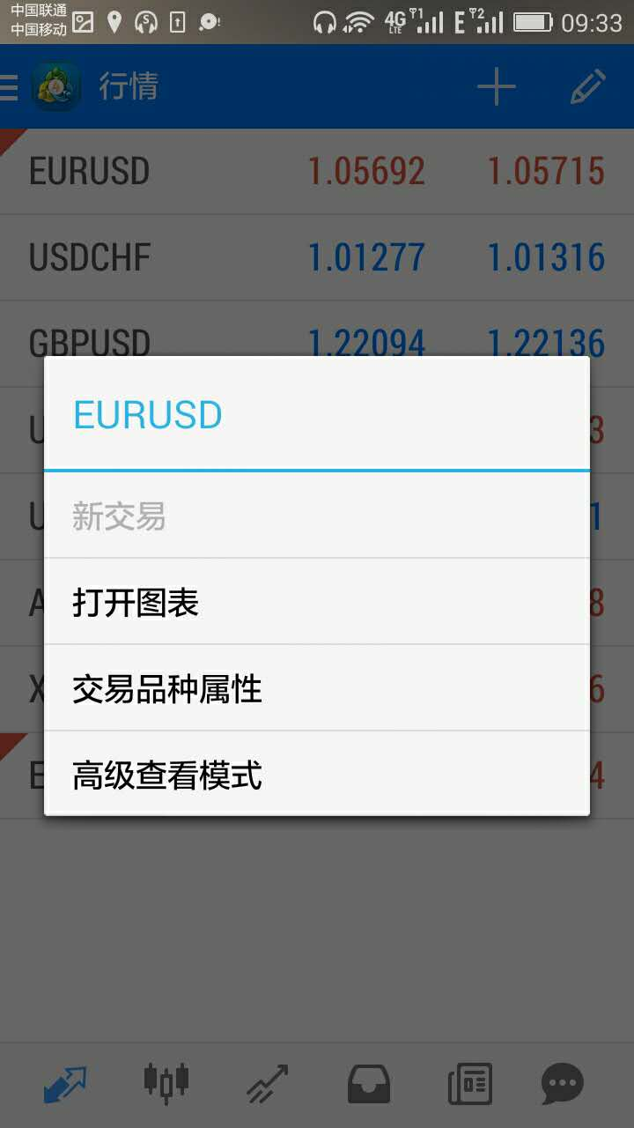
10、打开交易品种
选中交易品种后点击该品种弹出此界面，点击图表则可看见图形。

Slide 15
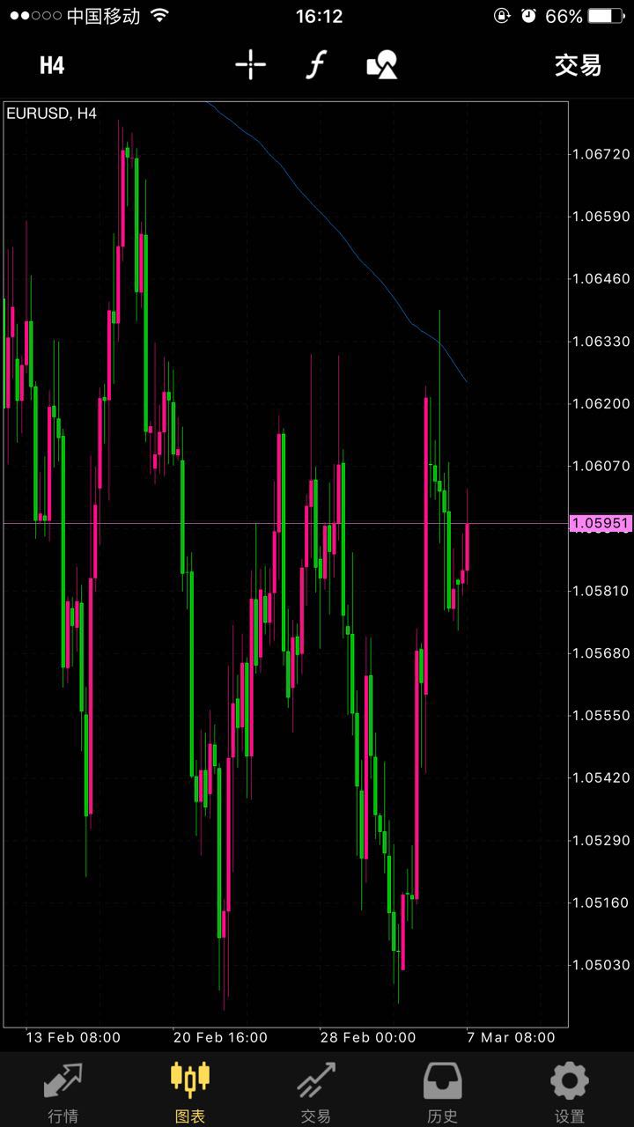
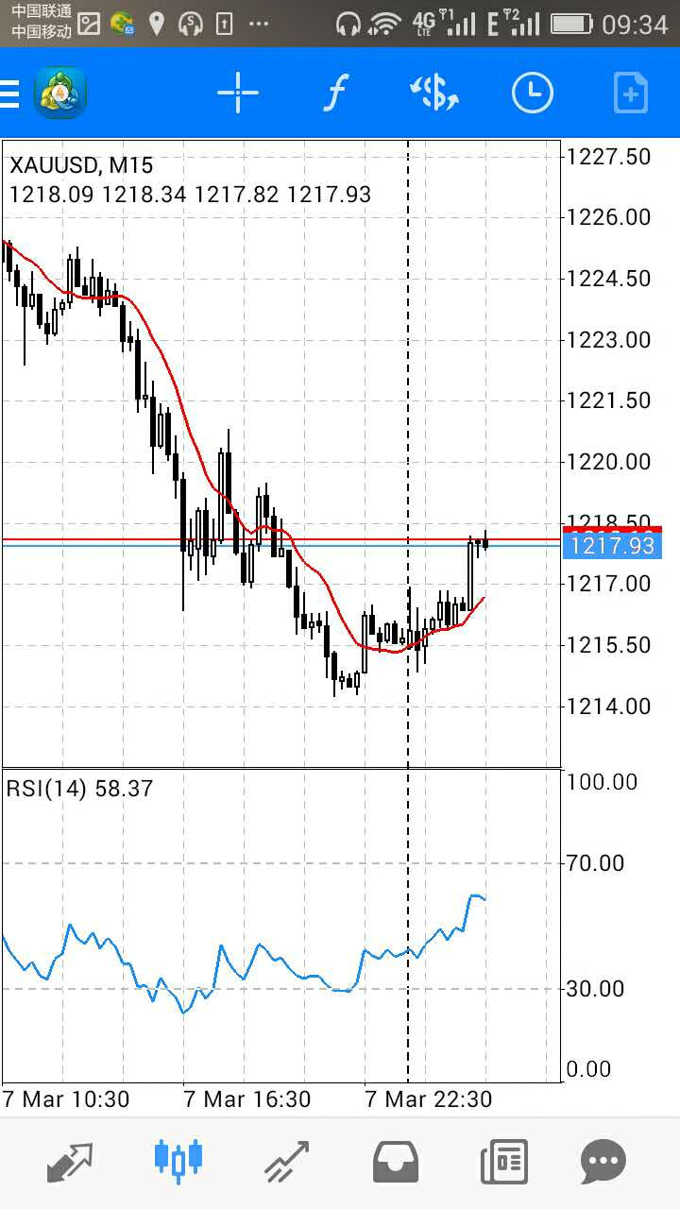
11、图表界面
IOS:
图表按钮左上角“H4”可选择K线的时间周期，
“十”字星为十字准线。
“f”可添加技术指标
“几何图标”可添加辅助工具
“交易”按钮同电脑中“新订单”作用相同，即进行交易按钮。
Android:
十字星为十字准线。
“f”可添加技术指标
“$”可变更其他交易产品
“钟表”图标可切换K线周期
右上角的带有加号的图标为“交易”图标，同电脑中“新订单”作用相同。

Slide 16
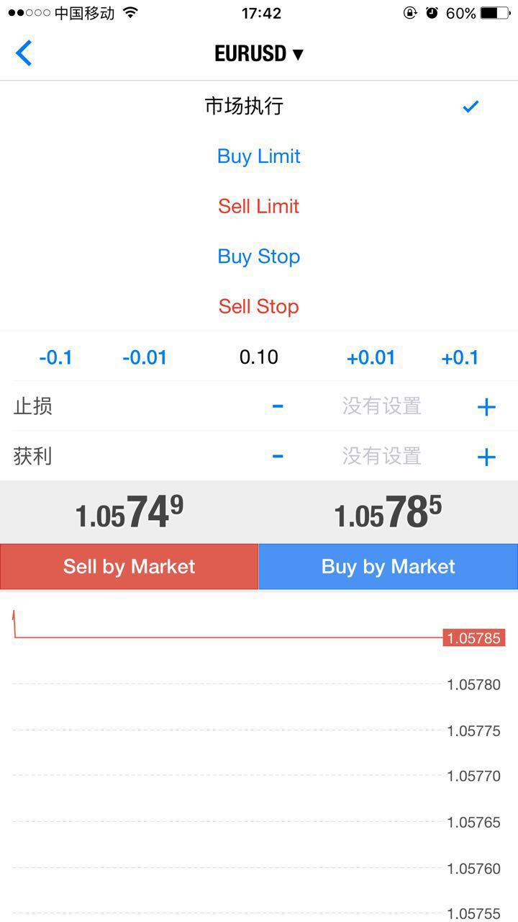
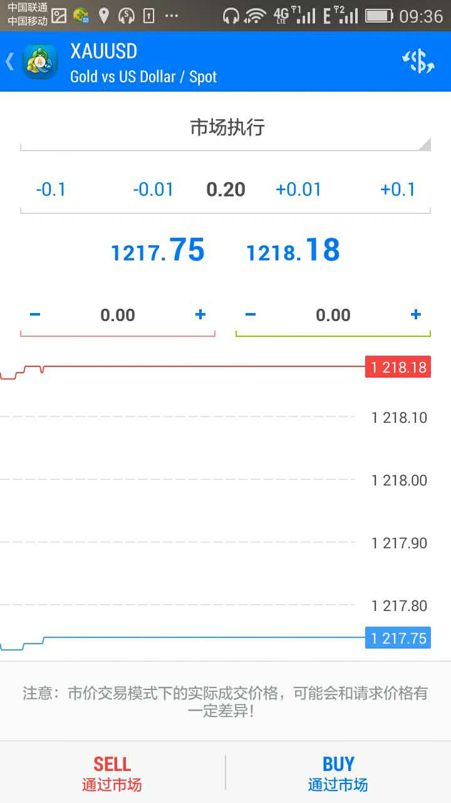
12、新订单
其“市场执行”即时交易。
点击“市场执行”会弹出其他四个选项即“挂单交易”选项。
交易类型下方的数字为“交易手数选择”
再下方为止损和获利，均为手动输入，不可在像电脑在图表界面拖拽。
“SELL”为卖单操作
“BUY”为买单操作

Slide 17
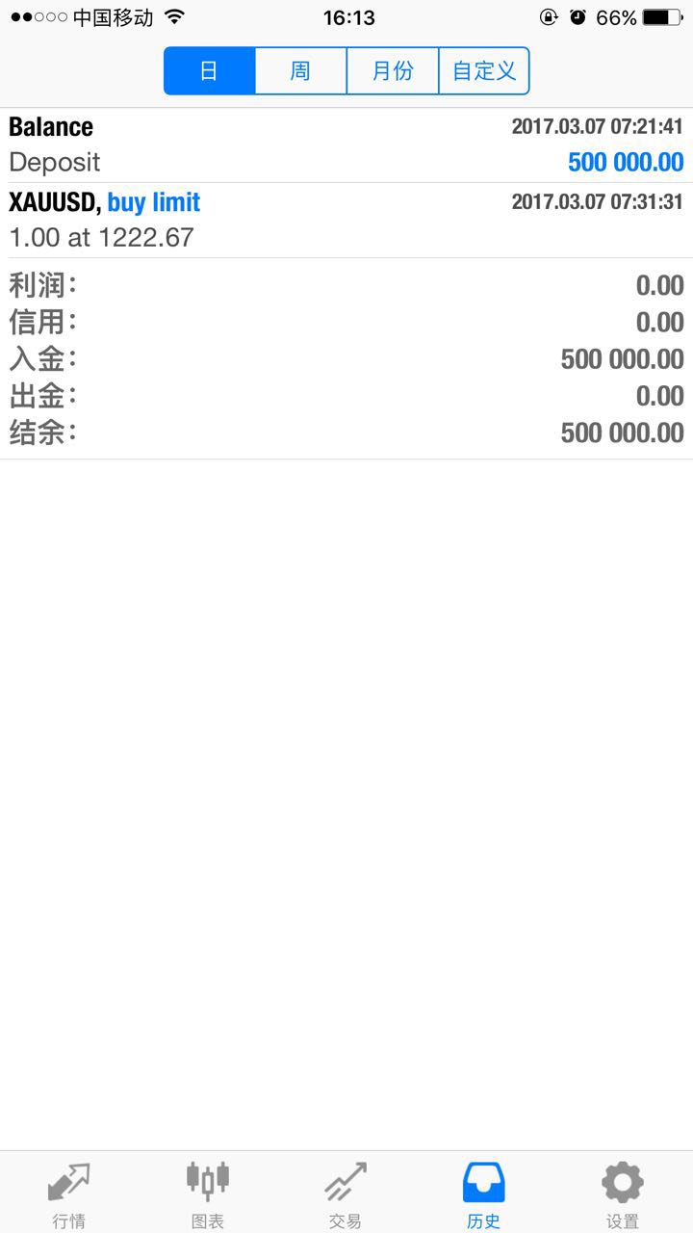
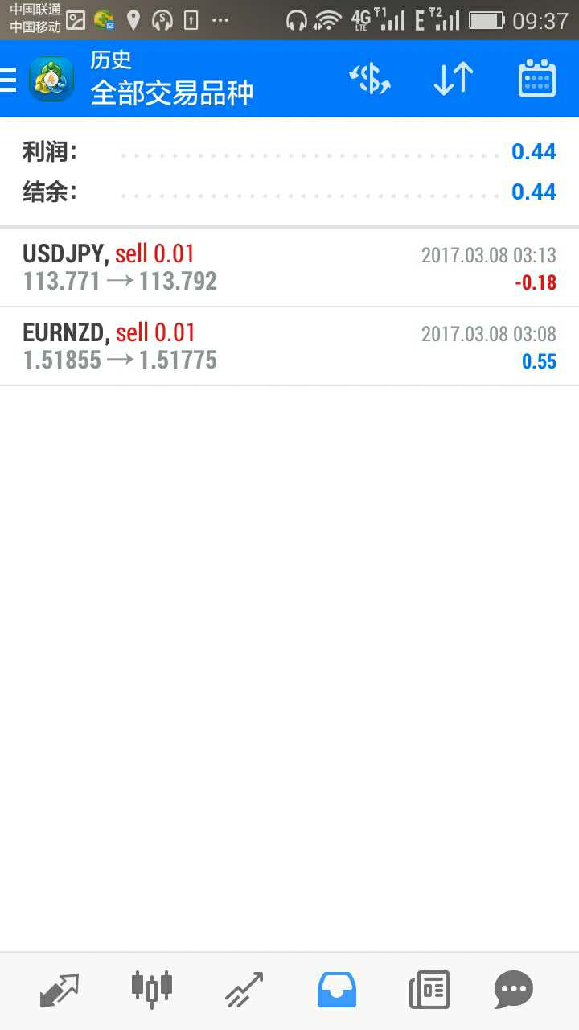
13、历史界面
“历史”界面同电脑版本的“账户历史”作用相同。可按日期查看近期每笔交易的情况。
安卓系统中账户历史除可按日期查询历史交易外也可按交易品种查询，点击$图标即可按品种查询近期所做交易。

Slide 18
THANKS
GSG——Yijia

